Slide 1
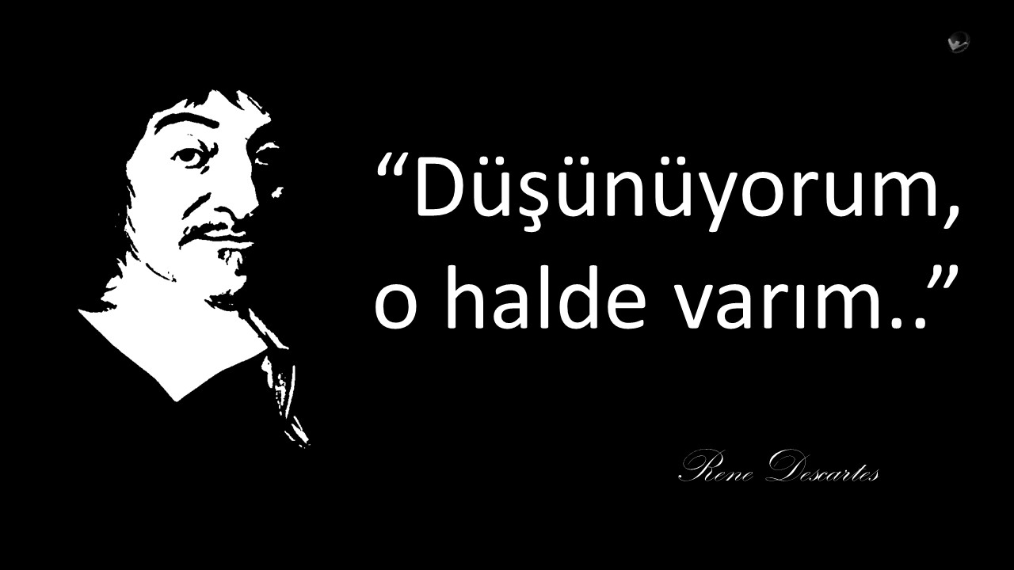
FELSEFE İLE DÜŞÜNME

Slide 2

Bir düşünce ya da bir görüş temellendirilmedikçe, ayrıntılı olarak irdelenmedikçe felsefi sayılamaz.
Temellendirme: İleri sürülen bir iddia için dayanak ve gerekçe göstermektir.
Örnek: Descartes’in büyük bir filozof olduğunu göstermek için yazdığı kitapları ortaya koyma

Slide 3

Felsefi temellendirme, öne sürülen fikirlerin yol ve yönteminin doğru seçilmesi, tutarlı bir şekilde gerekçelendirerek güçlü argümanlara dönüştürülmesi işlemidir. Argümanların gerekçelendirilebilmesi için akıl yürütme ilke ve yöntemleri kullanılır. Görüş ve argümanların doğru ifade edilmesinin koşulu dilin doğru kullanılmasıdır. Dil, hem düşüncenin doğru kurgulanması hem de oluşturulan fikrin doğru ifade edilmesine eşlik eder.

Slide 4
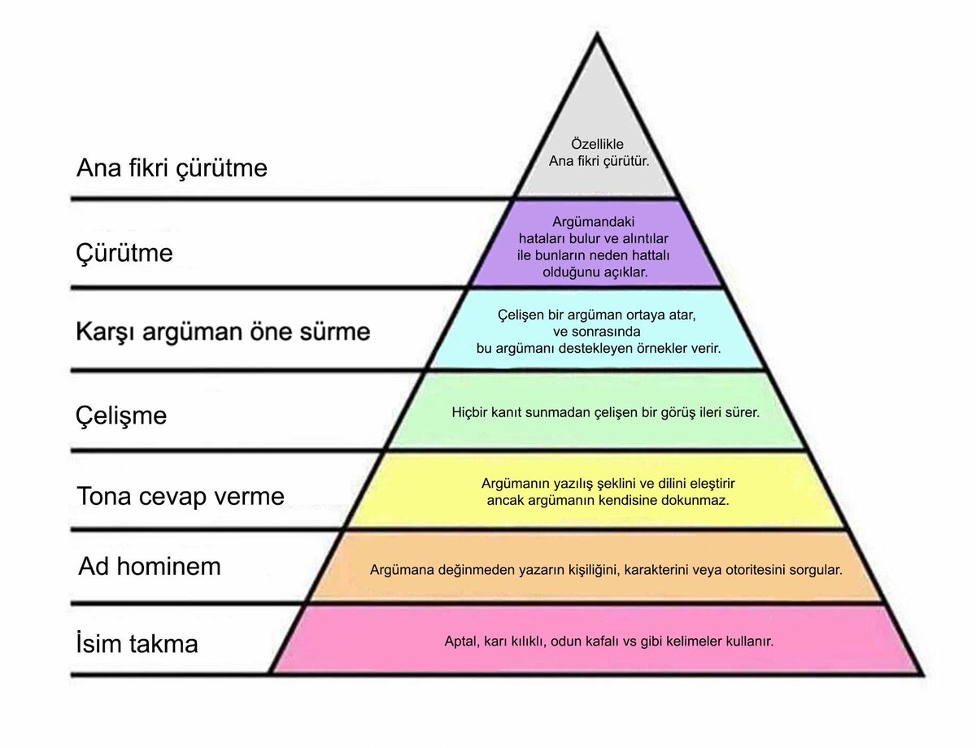
SİZİN EN ÇOK KULLANDIĞINIZ YOL HANGİSİ?

Slide 5
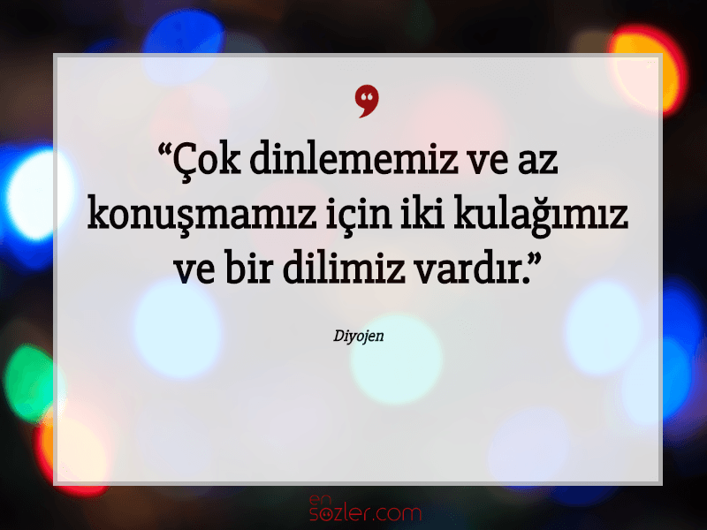

Slide 6

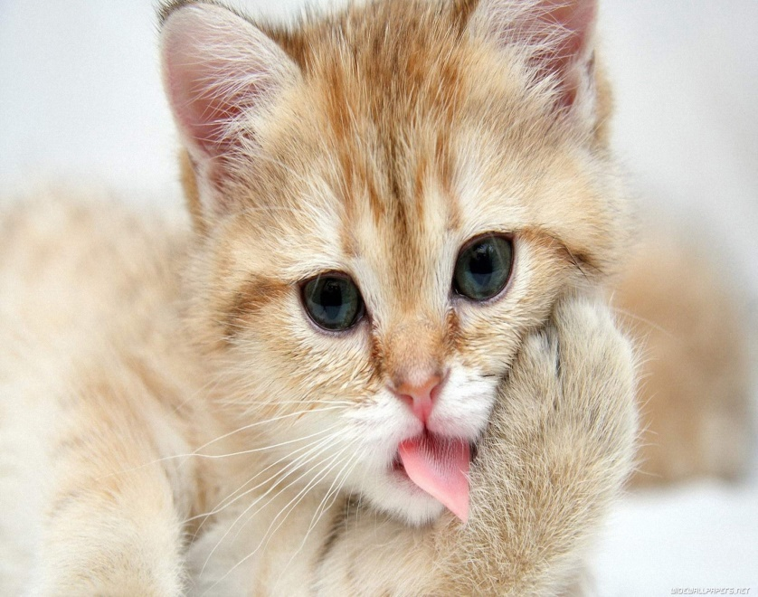
kavram
K-e-d-i
Ses imgesi
Çocuk çevresini algılamaya başladıktan sonra algıladığı nesneleri adlandıran sesleri öğrenirken onlara ait kavramları da aklına yerleşririr. Artık nesneleri, onları görmeden yalnızca onları adlandıran sesleri duyarak kafasında canlandırabilir. Örneğin: kedi kavramı, «k-e-d-i» seslerinden oluşmuştur. Çocuk bu sesleri duyduğunda kafasında kedi resmini canlandırabilir.

Slide 7
Söz konusu kavramlara ve onların karşılığı olarak kabul edilen ses imgelerini insan doğduğu toplumda hazır olarak bulur.
FİLOZOF VE DİL
Her etkinliğin farklı ifade araçları vardır.
Bu araç müzisyen için notadır, ressam için boya kalem kağıt, heykeltıraş için mermer ağaç metal vs.
Filozofların da felsefe yapabilecekleri araçlar, kavramlar ve tümcelerdir yani dildir. Ancak bu sayede onlar görüşlerini, düşüncelerini açıklayabilirler.

Slide 8
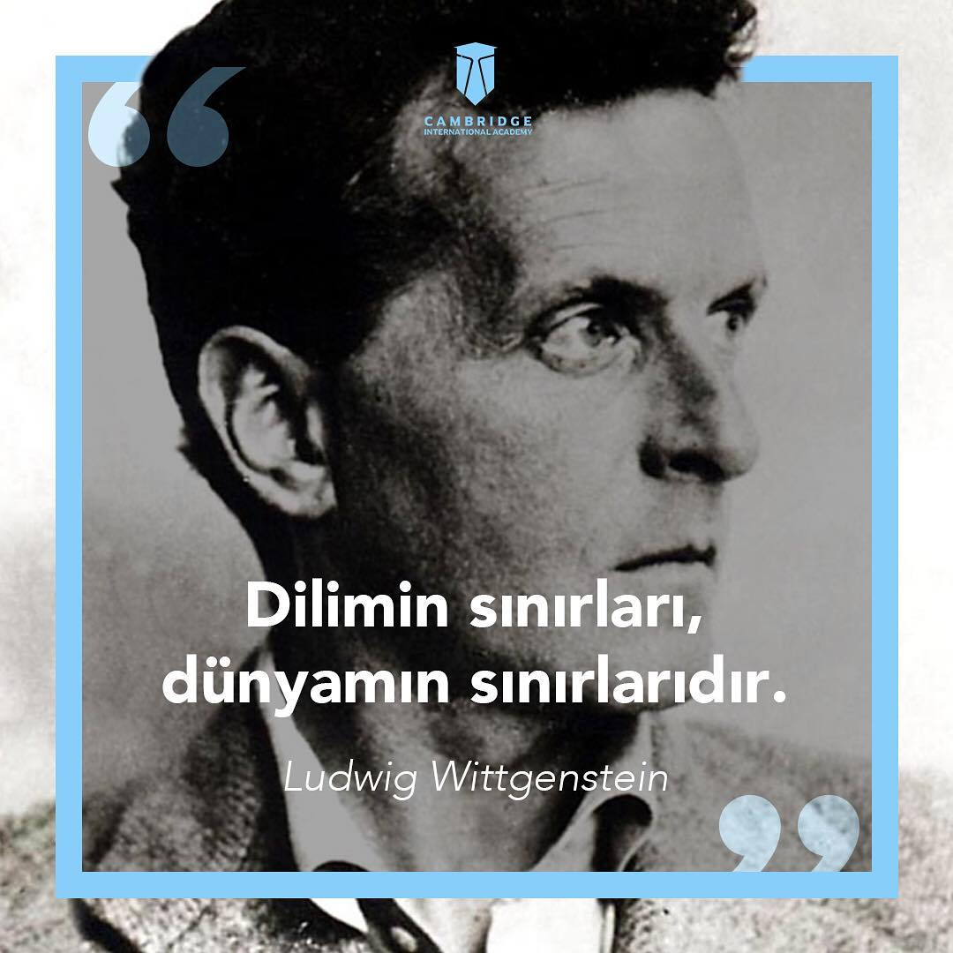

Slide 9

GÖRÜŞ
Genel olarak görüş insanın olay, varlık veya ortaya atılan düşüncelere dair bir anlayış geliştirmesi olarak tanımlanabilir.

Slide 10
ÖNERME
Birden çok terimden oluşan, doğru ya da yanlış yargı bildiren cümlelerdir. Gramer açısında her önerme, bir cümledir.
Yargı biçimi olarak önerme, kavrama başka bir kavram yüklemek ya da bir kavramı başka bir kavram altında sınıflandırmaktır. Örneğin:
İnsan akıllı bir canlıdır.
İnsan, akıllı ve canlı sınıfı içinde konumlandırılmıştır.

Slide 11
ARGÜMAN
Argüman, belli kanıtlara dayanarak ortaya çıkarılan yeni bir yargıdır.
Sonuç önermesine destek olan önerme veya önermelere öncül adı verilir. Öncüllerden sonuca varma işlemine argümantasyon denir. Sonuç, yeni bir yargıdan oluşabilir. Burada önemli olan öncüllerin sonuç yargısına dayanak oluşturmasıdır.
Argüman: Bir görüşü desteklemek ve doğrulamak amacıyla bir ya da daha fazla öncülden sonucun çıkarsandığı kanıtlama tarzı. Örneğin:
-Boğaziçi üniversitesini kazanmak için düzenli ve sürekli çalışmak gerekir. Çünkü bu üniversiteyi kazanmak isteyen çok sayıda öğrenci var. Onları geçebilmek için çok çalışmalıyız.

Slide 12
AKIL YÜRÜTME
Akıl yürütme verilerden sonuç çıkarma işlemidir. Doğru ya da kabul görmüş yargılara dayanarak yeni yargılar çıkarma işlemidir. En yaygınları tümevarım, tümdengelim ve analojidir.
En az iki önermeden sonuç çıkarma işlemidir. Yani öncüller yardımıyla sonuca ulaşılır. Tek başına hiçbir önerme akıl yürütme olamaz.
ÖRNEĞİN: Bütün insanlar ölümlüdür. Sokrates bir insandır. O zaman Sokrates de ölümlüdür.

Slide 13

AKIL YÜRÜTME
Düşünceleri, bilinçli, amaçlı ve tutarlı bir biçimde birbirine bağlama işlemidir.(Ahmet Cevizci)
En az iki düşünce arasında, bu düşüncelerde birinin öbürünün kanıtlayanı olarak ele alıp buradan bir sonuca ulaşmaktır.(Doğan Özlem)
Bilinen ya da doğru kabul edilen belli önermelerden başka önermeler çıkarma işlemidir.(Bedia Akarsu)

Slide 14
AKIL YÜRÜTME
İnsanların düşünceleri farklı olsa da düşünme biçimleri benzerdir. Bu benzerlik, genel olarak akıl yürütme şeklinden kaynaklanır. Akıl yürütme, en az iki yargı arasında birini diğerinin kanıtı olarak görüp bunlardan sonuç çıkarma işlemidir. Akıl yürütme, düşünme ve yeni bilgi oluşturmada mantıksal geçerlilik ve tutarlılığı sağlayan önemli bir unsurdur. Akıl yürütmenin yaygın üç türü vardır: tümdengelim, tümevarım ve analoji.

Slide 15
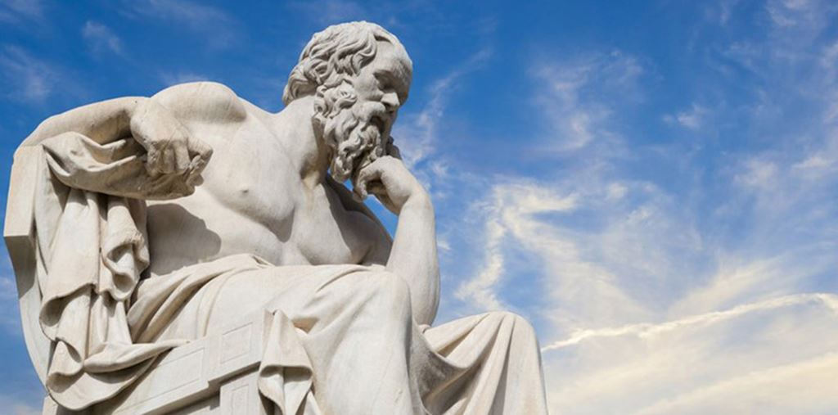
TÜMDENGELİM(DEDÜKSİYON)
Tümdengelim, öncüller doğru olarak kabul edildiğinde sonucun zorunlu olarak çıktığı tek akıl yürütme biçimidir. Bu bağlamda en güçlü argümanlar tümdengelim ile ortaya konur. Günlük hayatta sıkça kullanılan pek çok akıl yürütmede tümdengelimden yararlanılır.
Örnek
1. Öncül önerme: Bütün çiçekler bitkidir.
2. Öncül önerme: Bütün güller çiçektir.
Sonuç önermesi: O hâlde bütün güller de bitkidir.
Yukarıdaki argüman tümelden tümele doğru kurulmuştur.

Slide 16
BASİTÇE;
Tümdengelim genel yargılarda hareket ederek özel olayların açıklanmasında izlenen akıl yürütme yoludur.
Zihnin tümelden tikele, genelden özele gidiş yoludur.
Örnek
1. Öncül önerme: Tüm kuşlar uçar.
2. Öncül önerme: Serçe bir kuştur.
Sonuç önermesi: O hâlde serçe de uçar.
Yukarıdaki argüman tümelden tikele doğru kurulmuştur.

Slide 17
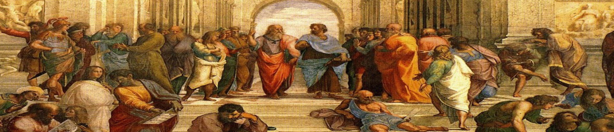
TÜMEVARIM(ENDÜKSİYON)
Tümevarım (Endüksiyon): Tek tek olay ve olgulardan genel yasalara veya tikel önermeden hareketle tümel önermeye doğru giden akıl yürütme biçimidir. Sonuçları kesin olmamakla birlikte güvenilirdir.
Örnek
1. Öncül önerme: Metal olan demir ısıtılınca genleşir.
2. Öncül önerme: Metal olan bakır ısıtılınca genleşir.
3. Öncül önerme: Metal olan alüminyum ısıtılınca genleşir.
4. Öncül önerme: Metal olan çinko ısıtılınca genleşir.
Sonuç önermesi: O hâlde bütün metaller ısıtılınca genleşir.

Slide 18
ANALOJİ(BENZEŞİM)
Analoji (Benzeşim): İki farklı nesne veya önerme arasındaki benzerliklere dayanarak çıkarım yapma işlemidir. Biri için ifade edilen benzerliğin diğeri için de geçerli olmasına dayanır. Bir tür benzetme olan analojinin tek başına akıl yürütme olup olamayacağı tartışmalı bir konudur. Analojik akıl yürütmenin tümdengelim veya tümevarıma benzeyen yönleri olmasına rağmen analojide genelleme yapılamaz. Analojide olgu veya nesnelere ilişkin yargılardan yine olgu veya nesnelere ilişkin sonuçlara varılır.
Örnek
1. Öncül önerme: Dünya’da ve Mars’ta atmosfer vardır.
2. Öncül önerme: Dünya’da yaşam vardır.
Sonuç önermesi: O hâlde Mars’ta da yaşam bulunabilir.

Slide 19
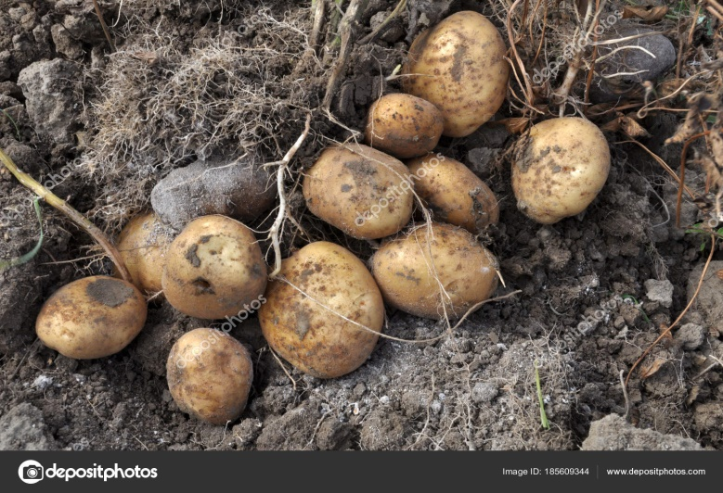
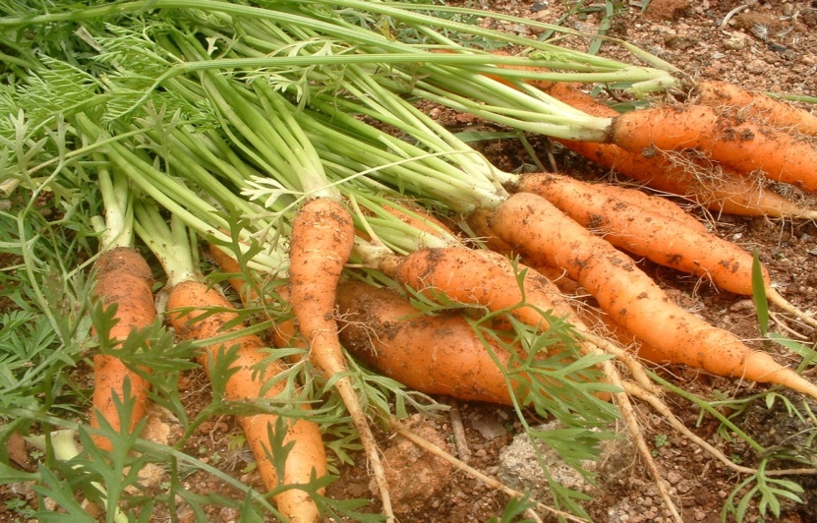
Görünen ve bilinen benzeyişlerden görünmeyen ve bilinmeyen benzeyişlere varmaktır. Bir başka anlatımla tikelde tikele giden akıl yürütmedir.
Patates yumru bitkidir ve yenir.
Havuç da yumru bitkidir ve o halde havucun da yenmesi gerekir.

